Slide 1

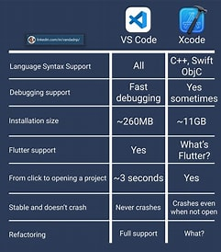
TỔNG KẾT KHẢO SÁT KẾT QUẢ CÔNG CỤ LẬP TRÌNH

Slide 2
Mục tiêu khảo sát
Lý do muốn tìm hiểu các công cụ vì muốn vận dụng vào đời sống
Ứng dụng cho công việc, học tập
Thời đại ngày càng phát triển cuốn theo đó là sự hiểu biết, khả năng học hỏi của mọi người cần được phát triển hơn
Phục vụ công việc thực tập cho sinh viên
Ngôn ngữ giúp thể hiện nhanh các trang tính

Slide 3
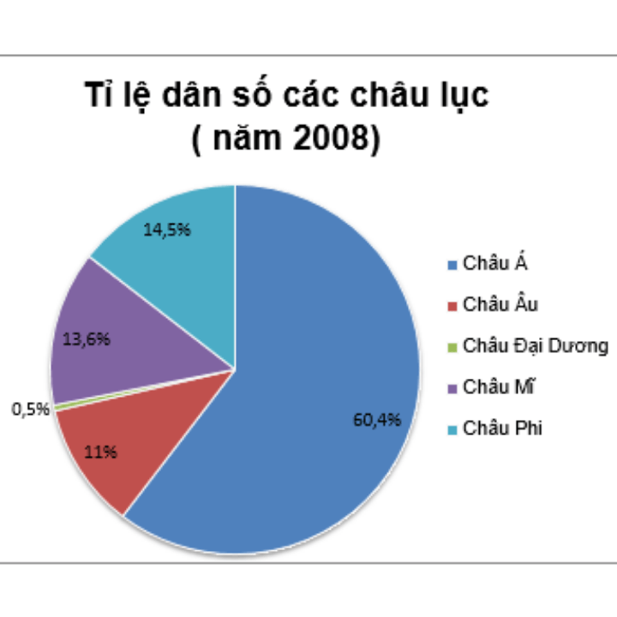
Thống kê kết quả

Slide 5
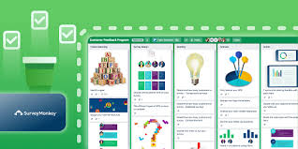
Slide 3: Phương pháp thực hiện
Số liệu khảo sát

